Slide 1
نمودار دوبعدی و
سه بعدی در متلب
بنام خدا

Slide 2
دستور plot :
مثال:
>> x= linspace(0,2*pi , 30);
>> y= sin(x);
>> plot(x,y);

Slide 3
ترسیم چند نمودار با یک دستور plot
افزودن راهنمای علائم برنمودارها با legend
مثال:
X=linspace(0,2*pi,30);
Y=sin(x);
Z=cos(x);
Plot(x,y,’r’,x,z,’b’);
Legend(‘sin(x)’,’cos(x)’)
شکل نمودار :

Slide 4
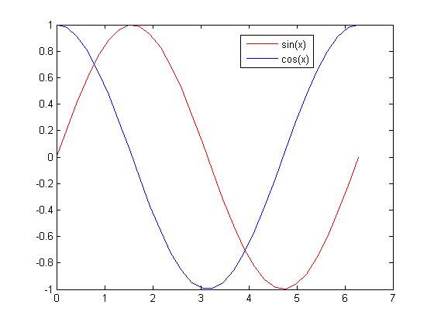

Slide 5
دستورsubplot :
این دستوربرای ترسیم چند نمودار مجزا در یک پنجره شکل می باشد.
شکل کلی :
subplot( m ,n , p)
m:تعداد بخش های افقی
n:تعداد بخش های عمودی
p: شماره بخش جاری یا مکان ایجاد نمودار

Slide 6
رسم چند نمودار مجزا در يک پنجره شکل-ادامه
مثال:
>> x=linspace(0,2*pi,30);
>> subplot(2,2,1);plot(x,sin(x));
>> subplot(2,2,2);plot(x,cos(x));
>> subplot(2,2,3);plot(x,tan(x));
>> subplot(2,2,4);plot(x,sin(x)+cos(x));

Slide 7
رسم چند نمودار مجزا در يک پنجره شکل-ادامه

Slide 8
برچسب گذاري محورهاي افقي و عمودي و عنوان
به منظور برچسب‌گذاري محورها و ايجاد عنوان براي نمودار مي‌توان از توابع xlabel, ylabel , title استفاده کرد.
>> xlabel(‘ يک رشته متني‘);
>> ylabel(‘ يک رشته متني‘);
>> title(‘ يک رشته متني‘);
این دستورات بعد از آخرین نمودار ترسیم شده یا بعداز هر دستورplot استفاده می گردد.

Slide 9
افزودن متن به نمودار
با استفاده از توابع text و gtext میتوان متنی را به نمودار اضافه کرد:
>> text(x,y,’رشته متنی’)
>> gtext(‘رشته متني’)

Slide 10
رسم خطوط شبکه ای بر نمودار
به منظور ایجاد خطوط شبکه ای یا چهار خانه های نقطه چین بر نمودار از دستور grid می توان استفاده کرد:
>> grid on حالت شبکه‌اي را فعال مي‌کند
>> grid off حالت شبکه‌اي را غير فعال ميکند
>> grid حالت شبکه‌اي را از فعال به غيرفعال و از غير فعال به فعال تغيير مي‌دهد

Slide 11
ثابت نگهداشتن نمودار، دستورhold
بصورت پيش‌فرض متلب هر نمودار جديد را جايگزين نمودار قبلي ميکند، اگر بخواهيم بدون پاک شدن نمودار فعلي نمودار جديدي اضافه کنيم بايد از دستور hold استفاده نماييم:
>> hold on فعال
>> hold off غير فعال
>> hold تغيير حالت

Slide 12
نمودار سه بعدی
1-1 خمهاي فضايي- تابع plot3
با استفاده از این تابع میتوان یک منحنی در فضای سه بعدی تولید کرد.
مثال : رسم یک فنر با شعاع برابر1 :
x=t
y= sin(t) t ∈ R
z=cos(t)

Slide 13
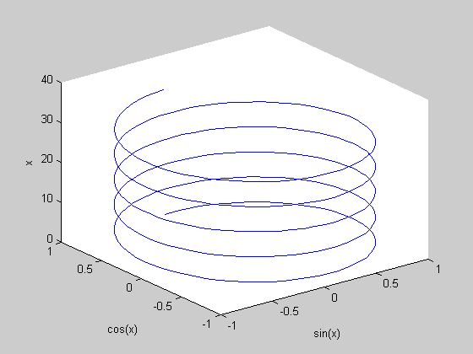
نمودار سه بعدی
1-1 خمهاي فضايي- تابع plot3
>>t=0: pi/50:10*pi;
>>plot3(sin(t) , cos(t) , t);
>>xlabel(‘sin(x)’);
>>ylabel(‘cos(x)’);
>>zlabel(‘x’)

Slide 14
نمودارسه بعدی
برای شبکه بندی نمودارهای سه بعدی از تابع mesh استفاده می کنیم.
شکل کلی استفاده از این تابع :
mesh(x,y,z)
مثال:: تابع peaks يکي از توابع متلب است که يک مدل رياضي از پيش‌تعريف شده را ايجاد مي‌کند:
>> [x ,y,z]= peaks(30);
>> mesh(x,y,z);

Slide 15
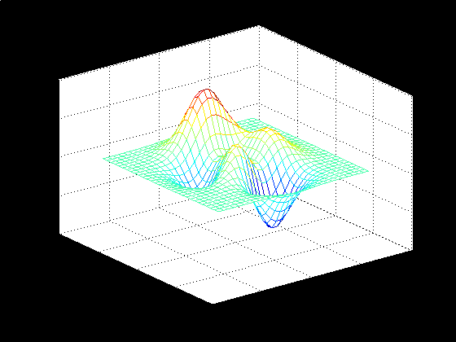

Slide 16
نمودار سه بعدی
1-2 نمودارهاي رويه: surf
تابع surf دقيقا مانند تابع mesh بکار برده مي‌شود.
Surf(x,y,z)
این تابع برای ترسیم سطوح با معادله z=f(x,y) بکار برده می شود.
در نمودار های سه بعدی برای اینکه مقادیر متناظر با رنگ ها درکنار شکل نمایش داده شود ازcolorbar استفاده می کنیم
مثال:
Z=Y^2-X^2
X=-10:1:10;
Y=-10:1:10;
[X Y]=meshgrid(X,Y);

Slide 17
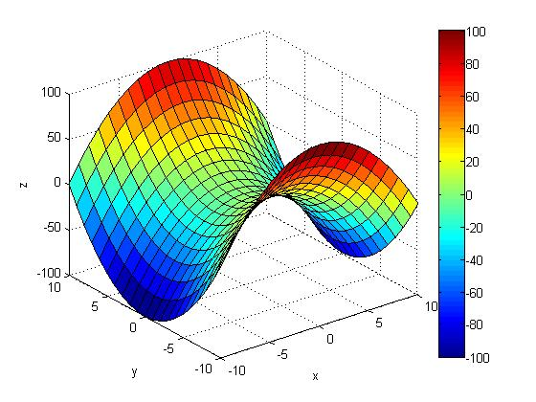
نمودار سه بعدی
>>X=(-10:1:10);
>>Y=(-10:1:10);
>>[X Y]=meshgrid(X,Y);
>>Z=Y.^2-X.^2;
>>Surf(X,Y,Z);
>>Color bar
>>Xlabel(‘X’);
>>Ylabel(‘Y’);
>>Zlabel(‘Z’)

Slide 18
  END

